Slide 1
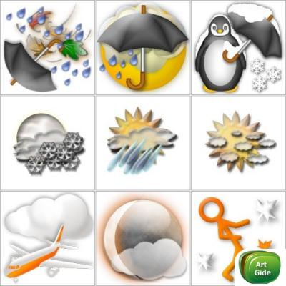
Урок на тему: «Погода»
МОУ Князевская ООШ
Учитель географии – Л. Н. Буянкова

Slide 2
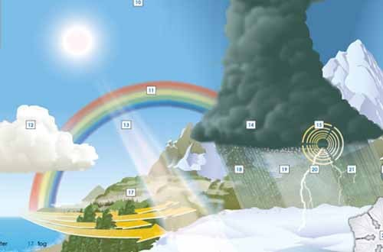

Slide 3
Атмосферные осадки
1.Дайте определение понятия «атмосферные осадки».
2. Какие атмосферные осадки встречаются в природе?
3. Как измеряют количество выпавших осадков?
4.Как измеряют толщину снежного покрова?
5. Как определяют количество выпавших осадков: а) за сутки; б) за месяц; в) за год?
6. От чего зависит количество осадков?

Slide 4
План изучения
Понятие «ПОГОДА».
Изменение погоды.
Предсказание погоды.
Наблюдение за элементами погоды.

Slide 5
1.Понятие «ПОГОДА»
Как вы думаете, что же является существенным для погоды?
По каким данным судят о погоде?
Где эти явления происходят?

Slide 6
Понятие «ПОГОДА»
Погодой называют состояние тропосферы в данном месте за определенный промежуток времени.

Slide 7
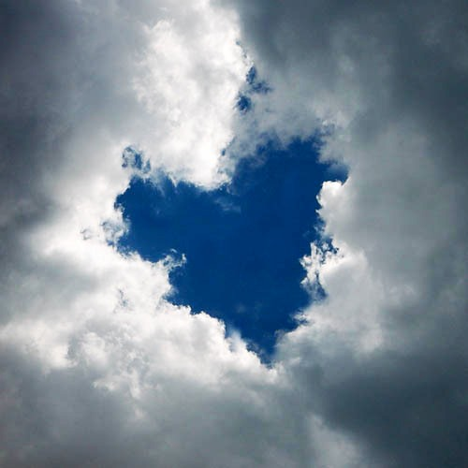
2. Изменение погоды.
Воздушные массы – большие объемы воздуха, различающиеся по своим свойствам.

Slide 8
Свойства воздушных масс
температура
влажность
прозрачность
теплые
холодные
сухие
влажные

Slide 9
Предсказание погоды
Метеорологическая станция
Специалист - метеоролог
В северном полушарии земного шара метеорологических станций больше, чем в южном.
Гидрометеорологическая служба
Спутники
Электронно-вычислительная техника.
Всемирные метеорологические центры
Москва
Мельбурн (Австралия)
Вашингтон (США)

Slide 10
Погода в летние сутки
7 часов утра
Ясно
Прохладно
Роса
Давление высокое
13-14 часов
Повышается облачность
Роса испаряется
Давление низкое
23 часа и позже
Ясно
Прохладно
Роса
Давление высокое

Slide 11
Элементы погоды
Прибор | Характеристика явления, измеряемая прибором | Единица измерения, которой характеризуется измеряемая прибором величина
Флюгер |  | Румб, метр в секунду
 | Атмосферное давление
Гигрометр
Осадкомер
 | Температура воздуха

Slide 12
